Slide 1


高贵时代 铸就典范
—— 南京向阳渔港“文鼎壹号”开业新闻发布会策划
天橙易盛策划机构 呈送
2011.4.8

Slide 2
壹：策略篇

Slide 3
文鼎时代是辉煌饮食文化时代！
1.向阳渔港企业三段论
炫耀期
普及期
细分期
标志
向阳渔港
全国连锁
文鼎一号
目标
打造高贵典雅的饮食文化
文鼎一号嗅觉到餐饮业细分时代，并做了大量准备，剑指细分领导者

Slide 4
文鼎一号优势与障碍
文鼎一号的优势：
战略理论优势：三段论
品牌优势：高贵餐饮业王者
资源优势：向阳渔港的高档客户源
目标：
文鼎一号 ——
高贵时代，铸就典范
传播障碍：
不少竞争对手已经意识到餐饮业细分时代的来临，试图抢占市场
文鼎在南京前期传播相对被动

Slide 5
成就文鼎一号时代 领王者归来
天橙战略方向：
文鼎一号 － 餐饮业细分时代王者
战略领先
服务第一
品牌第一
规模第一
时代前瞻
策略先行
品质肯定
口碑最好
形象最佳
态度最诚
顶级豪华
诚信度第一
信誉第一
最全食品线
最博学饮食
文化
文鼎一号 —— 高贵餐饮时代王者

Slide 6
公关传播阶段性策略
王者归来
绝顶加冕
消费占领
舆论占领
市场占领
项目创建
战略新闻发布
业绩捷报
天橙易盛所关注的核心

Slide 7
项目使命
舆论占领：透过不同层次的传播实现舆论认同
品牌传播
传播文鼎高贵餐饮时代战略，奠定战略领先地位
强化文鼎一号“精品餐饮业巨人”形象，成为该领域标竿
产品传播
通过新闻发布会的途径，获得新闻舆论界以及业内的认同
事件传播

Slide 8
贰：现场活动创意

Slide 9
创意基调
高贵 —— 享受人生的时代
让来宾感受高贵典雅的情调，享受文鼎带来的美好生活 ——
古典音乐演奏、优雅舞蹈、红酒品鉴
挑战 —— 誓为王者我最强
让来宾感受文鼎一号的王者气魄与勇气 ——
王者韬略、王者登场、王者加冕

Slide 10
目录
活动概况
1
2
场地设计
3
活动流程
4
活动执行
5
附加说明

Slide 11
一.活动概况

Slide 12
1.活动概况
时间
2011年5月10日
地点
河西文鼎一号店
媒体（20人）
大众/行业媒体
餐饮业/ 专业媒体
VIP（15人）
即主礼嘉宾
文鼎一号 VIP
向阳渔港 VIP
行政要人 VIP
相关名人 VIP

Slide 13
2.活动内容
Pro Event
PART 1
PART 2
PART 3
策略发布
品牌亮相
互动体验
“文鼎一号”王者亮相
（店内精品间图文展示）
南京文鼎美食代言人
（乐嘉签约仪式）
经典宁波菜、粤系美食品鉴
颁奖加冕/互动抽奖
文鼎一号 VIP讲演
向阳渔港 VIP助言
崭新时代
王者标竿
高贵风范
暖场定调
涂鸦签名（签到）墙
精品礼仪亮相
交响乐、交谊舞表演
香港文鼎一号开业视频播放展示
文鼎一号：铸就精品餐饮时代！

Slide 14
二.场地设计

Slide 15


1.现场设计
LED背景板
LED主屏幕
操控台
主舞台
技术台
展台幕布
展台幕布
柱子
摄像
嘉宾上台通道
柱子
红酒品鉴区
最名贵的法国红酒配和古巴名贵雪茄，展现文鼎一号的品位档次
观众席
美食品鉴区
展示文鼎一号精品宁波菜及粤系美食，宣告高贵餐饮时代的来临
涂鸦签名墙
为与会者营造最高贵的环境

Slide 16
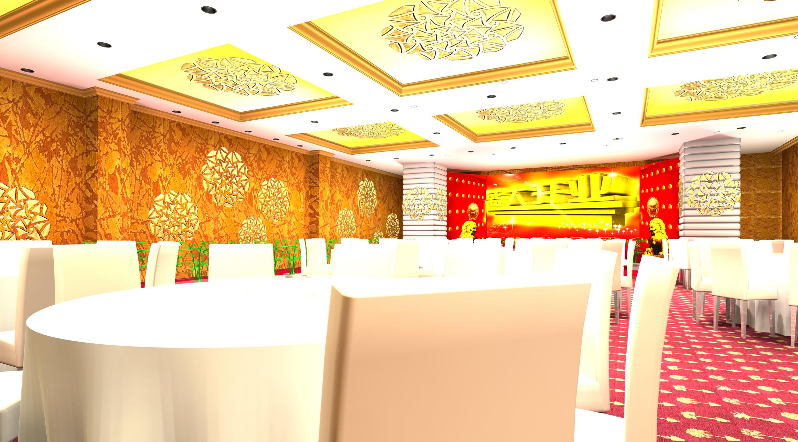
2.现场效果

Slide 17
三.活动流程

Slide 18
准备期时间安排：
4.11至4.30 前期准备
包括媒体预热，嘉宾邀请，广告投放，资料收集等等
5.1至5.9 发布会前期准备
包括场地规划，包装材料准备，发布会整体方案的准备
1、南京天橙易盛企业策划有限公司主要负责：
1）活动会场的现场布置（舞台搭建、音箱、灯光等现场布置物品的准备）；
2）仪式现场工作人员的确定（会场布置人员、组织人员、协调人员）；
3）主持人、部分演出人员、礼仪等的确定；
4）活动流程设计和控制；
2、文鼎一号主要负责：
1）参会人员名单的确定和邀请函的发送；
2）会场场地落实和协助布置；
3）会议现场所需必须品的协调落实；
4）协助做好会场秩序的维持、礼仪接待及服务人员的准备。
6）会后各媒体新闻发布的监督；
7）宣传物品的制作和准备。
9）活动的监控及活动内容的统筹安排；

Slide 19
5.1~5.9 具体安排
5月1日
各种活动用品(印刷品、礼品等)应完成制作、采购工作并入库指定专人进行保管。
5月5日
应完成活动所需物品、庆典用品的前期制作工作，准备投入使用，文艺表演队、主持人、礼仪小姐必须确定，以免节外生枝。
5月7日
落实提前一天到达的来宾人数及性别，做好接送车辆安排及房间预订工作。
5月8日
开始现场的布置工作，完成背景板安装，音响的摆设布置，及现场装饰布置，并协同有关人员检查己布置完成的物品。
5月9日
对全部环境布置进行全面检查、验收。至此全部准备工作完毕。

Slide 20
来宾组织
1、活动前期来宾邀约时，安排专人负责，对来宾邀约情况进行登记，针对不同情况进行具体处理，对于活动前一天达到的来宾做好食宿安排。
2、对受邀来宾发放邀请函，活动前三天再进行一次确认，以便对活动人数进行有效管理，对因故不能参加活动的来宾，要进行善后处理。
3、活动当天，提前一小时对来宾进行服务，具体咨询出发时间，对不能及时参加活动的来宾，做好妥善安排。
4、对于自备车辆的来宾，要具体告知活动地点及报道时间，并将活动路线图告知来宾，以保证能顺利到达目的地。
5、对于没有自备车辆的来宾，安排专车进行接送，以保证来宾能顺利到达活动目的地。
6、对提前到达的来宾安排专人接待。
7、活动结束，对参加活动的来宾表示感谢，最后祝他们旅途愉快。

Slide 21
来宾接待
嘉宾接待流程及注意细节
1） 公司各部门统计邀请函发放数量，会前再次电话跟踪嘉宾，落实参加发布会；
2） 会室门口专设嘉宾签到涂鸦墙；
3） 嘉宾签到后，发放全套资料1份（宣传单页1份、发布会手册1份、礼品一份，手提带1个）；
4） 由精品礼仪引到嘉宾席位；
5） 各部门负责的邀请人注意对邀请嘉宾的欢迎和照应。
记者接待流程及注意细节
1） 针对各新闻媒体发出邀请函；
2） 统计记者到位情况，会前再次电话跟踪，落实参加发布会时间和地点；
3） 会室门口专设记者签到涂鸦墙；
4） 记者签到后，发放全套资料1份（宣传单页1份、发布会手册1份，手提带1个）；
5） 由引座员引到记者席位；
6） 负责的邀请人注意对记者的欢迎和照应；
7） 发布会开始后，发放新闻稿1份（新闻稿1份、资料光盘1份、针对不同的情况发放记者稿费）。

Slide 22
活动流程
8:30~9:45 嘉宾签到
9:45~10:08 暖场节目（图文展示、乐嘉签约）
活动规划
现场活动全长120分钟
其中主体活动部分20分钟
活动结束后组织媒体进行专访
10:08~10:10 主持人致开场辞（领导宣布开场）
10:10~10:16 向阳渔港领导及文鼎一号领导发言
10:16~10:20 冰雕注酒仪式开启
10:20~10:25 嘉宾上台合影留念
10:25~11:30 美食品鉴、抽奖互动、授权仪式
主推
《标点美食》
作为授权单位
媒体专访、午餐 40’

Slide 23
四.活动执行

Slide 24
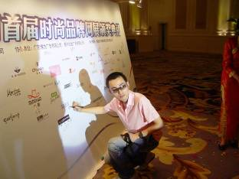
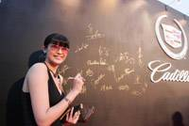

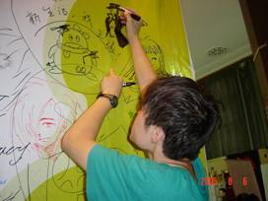
涂鸦签名墙
签名墙 ：请来宾涂鸦签字
涂 鸦：新颖时尚
签名墙：个性展现，备受瞩目
留 影：事后给来宾的心意礼物
彩绘Logo贴
贴于来宾手臂等外露部位（各式Logo）
渲染现场气氛
营造氛围，提高来宾参与度

Slide 25

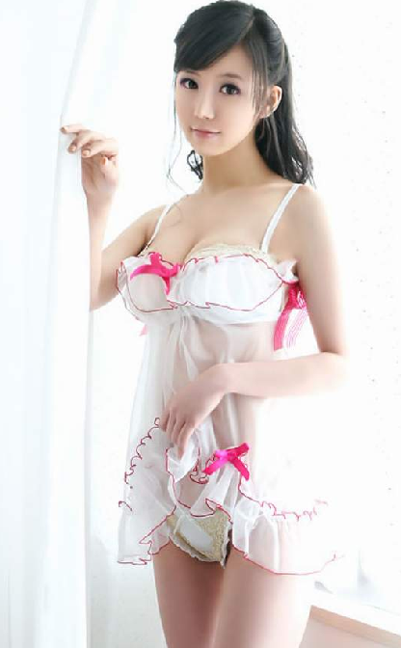
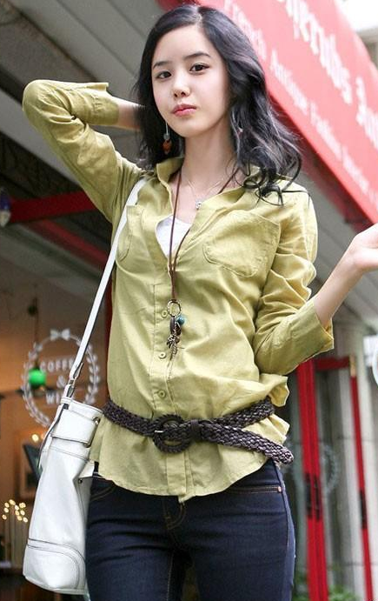
精品礼仪
令人眼前一亮的
精品礼仪
礼仪：颠覆传统旗袍穿着，由美女模特担纲
以靓丽高贵的造型出现，渲染发布会气氛

Slide 26
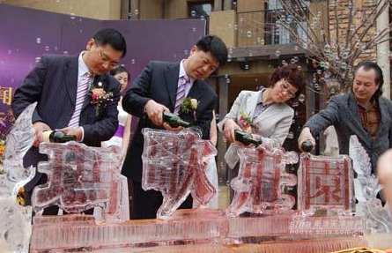
采用冰雕注酒的方式，庆祝文鼎一号正式开业。现场设置冷焰火和旋转礼炮，配合开业气氛渲染。
开业仪式：

Slide 27
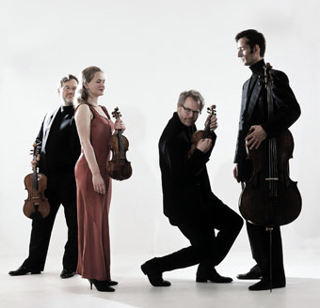
高贵乐队串场
古典乐队串场，营造浪漫典雅气氛
各表演环节串场
VIP上下场音乐
亮相环节和声伴奏

Slide 28
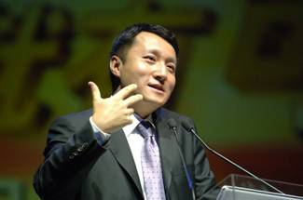
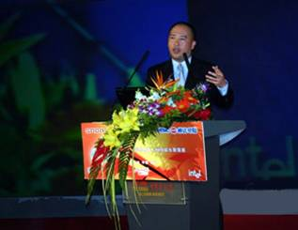
VIP王者韬略发言
向阳渔港VIP 演讲 ：高贵餐饮时代的王者战略
向阳渔港推动了餐饮业历史跨越
南京向阳渔港将持续领跑
南京文鼎一号的王者战略
文鼎一号 VIP 演讲 ：文鼎开创精品餐饮时代
文鼎一号开创餐饮精品时代
文鼎一号的独特优势
与媒体的高度合作，提供精品美食体验
以上图片仅供参考

Slide 29
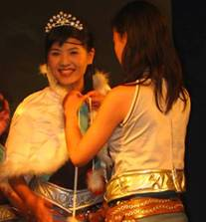

王者加冕颁奖
主持人将《标点美食》品鉴师邀请到美食品鉴区，成功认定后为文鼎颁奖
活动设计
“王者地位，无人可及”，颁发皇冠、权杖，表现文鼎一号的“王者”地位
作为精品餐饮业的“领头巨人”，现场体验文鼎精品美食后发表感言，再次有力地证明了文鼎一号的品牌优势与特点
颁发皇冠、斗篷及权杖，体现王者风范，VIP、嘉宾、出席观众合影留念，留下珍贵一刻
主持人现场采访，美食体验者对
“文鼎一号”的感受
精品礼仪和古典乐队
全程制造高贵优雅气氛

Slide 30
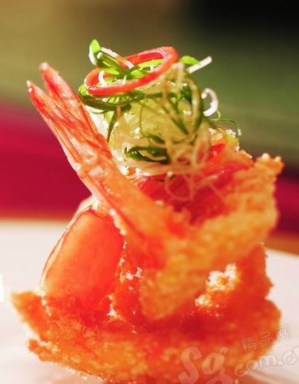
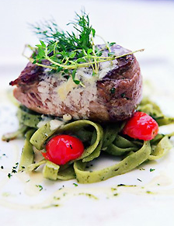
经典宁波菜、粤系美食品鉴
每一道现场展示品鉴的菜肴，除了味道鲜美之外，更是从视觉上给人艺术的享受
现场标语：让餐饮文化从细节中体现
标语可使用KT板设计布置于会场美食品鉴区
现场KT板的内容除了主标语之外，搭配一段段美文。美食和美文本就是天生一对，不可分开。通过设计排版，让其更加能够烘托现场的意境

Slide 31
3.新闻传播方案

Slide 32
新闻规划
行业新闻稿
行业信息——文鼎一号开启高贵餐饮时代
整合核心
信息
品牌信息——高贵时代，铸就典范
精品餐饮业的王者
Text
活动
新闻稿
活动信息——南京香港文鼎同时开业， 标点美食见证餐饮业王者加冕

Slide 33
发布会新闻标题
行业新闻稿 （新闻稿一，附件二）
  《餐饮业告别单纯品牌崇拜，迎战细化分众竞争
  ——文鼎一号“王者战略”意欲领跑餐饮消费变革》
  核心附件1：文鼎王者标竿 —— 最高贵、豪华的餐饮享受
  其它附件2：向阳渔港历史回眸
活动新闻稿（新闻稿一，附件一）
  《餐饮航母巨舰，宁、港同步降临
  ——文鼎一号南京店开业发布》
  附件：香港文鼎一号开业视频信息

Slide 34
五.附加说明

Slide 35
主礼嘉宾名单：
南京著名主持人 乐嘉
中国营养学专家、仁人高钙创始人 戴立
南京闽商会 王景阳
江苏电视台公共频道主任 姚**
南京电视台影视频道总监 陶宏
南京交通台102.4主任 张笑
南京十八频道《标点美食》 女主播：李钰
男主播：张桐
中石化南京公司党委书记、中国摄影家学会理事 吕红旗
南京报业集团总监 李宁生
东方卫报主任 王文霞
东南亚养生协会副主席 聂海风
南京律师所国际事务中心主任 孙海峰
句容电视台主任 周宜飞
雅梦集团总裁 张萍
青奥会奥组委委员 计华

Slide 36
观礼嘉宾：
各大媒体条口专项记者

Slide 37
天橙易盛把握的媒体资源：
平面媒体资源：
《扬子晚报》
《金陵晚报》
《南京晨报》
《现代快报》
《东方卫报》
电视媒体：
南京十八频道《标点美食》 女主播：李钰
男主播：张桐
南京生活频道《健康驿站》
南京娱乐频道《美食大王牌》、《人气美食》
江苏电视台《万家灯火》
除了上述专业媒体之外，我们和南京电视台及江苏电视台的各个频道有着长期合作，并保持密切的关系。可以在媒体资源方面给予“文鼎壹号”大力的支持！
杂志：
《南京美食》《清风苑》
《南音》《天下美食ZEST》
《贝太厨房》《e美食》

Slide 38
提案已经结束 沟通仍在继续……

Slide 39

南京天橙易盛策划传播机构
TEL:86-25-86999667/13770778724
FAX:86-25-86999627
E-mail:tiashe@yahoo.cn
Web:www.tiashe.cn

